Slide 1
Долгоссрочный проект «Мастера народных промыслов»
Поготовила Карасева Е.Е.

Slide 2
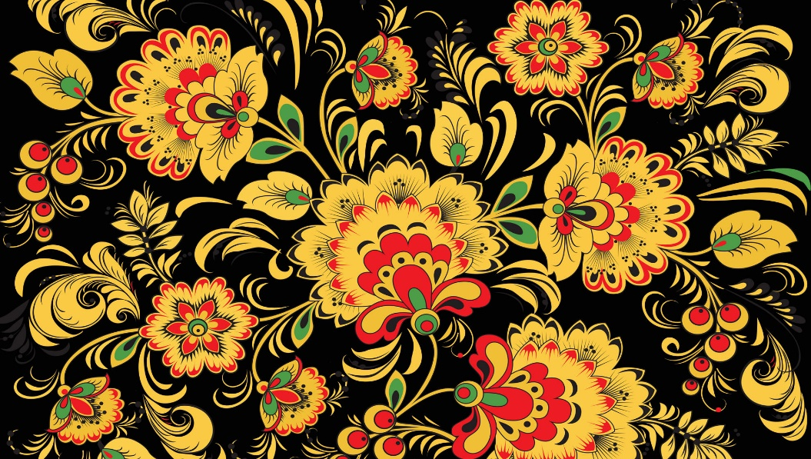
Дети средней группы №10 совместно с воспитателями Деменевой Н.Н и Карасёвой Е.Е реализовали проект «Мастера народных промыслов».
Русские народные промыслы — форма народного творчества, в которой отчетливо прослеживаются русские традиционные нравы, зародившиеся много веков назад.

Slide 3
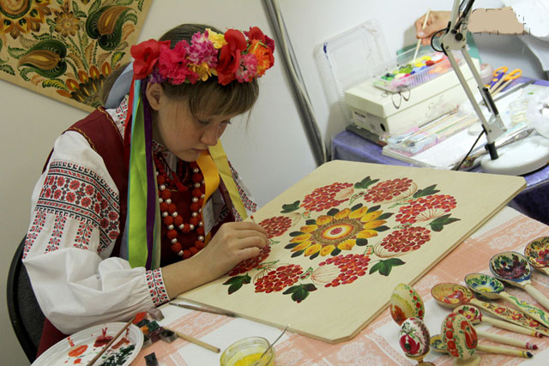
Цели: Образовательные:
- продолжать знакомство с русскими народными промыслами (городецкой, гжельской, полхов-майданской росписью);
- вызвать интерес у детей к народному творчеству;
- учить видеть красоту и своеобразие городецкой, гжельской, полхов-майданской росписи;
- учить детей оригинально составлять узоры по мотивам народных росписей; - научить детей ориентироваться в различных видах росписи.

Slide 4
Воспитательные:
- воспитывать у детей любовь к русскому прикладному искусству;
- воспитывать любовь к народному творчеству;
- воспитывать уважение к работе народных мастеров;
- воспитывать эстетические и этические чувства, любознательность. Развивающие:
- развивать познавательную активность детей;
- развивать чувство цвета, композиционные умения;
- развивать внимание, мышление, творческое воображение, зрительную память, умение анализировать; - активизировать словарь: растительный орнамент, завиток, тычок, элемент, розан, купавка, Городец, Гжель, Полхов – Майдан.
- обобщать знания детей о декоративно - прикладном искусстве;
- развивать у детей познавательный интерес к русскому народному творчеству;
- обобщить результаты коллективной творческой деятельности детей, родителей, педагогов в ходе реализации проекта «Народные промыслы».

Slide 5
Задачи проекта:
I Формировать интерес и представления о профессиях декоративно-прикладного искусства на ленте времени через использование ИКТ, моделирования, мини проектов с семьями воспитанников и др.
формировать представления детей о содержании и структуре процессе художественного труда художника народного промысла, гончара народного промылса;
помочь увидеть результат художественного труда профессий декоративно- прикладного искусства для удовлетворения потребностей человека…..;
формировать субъективную позицию детей при ознакомлении с профессиями и при вовлечении детей в продуктивные виды детской деятельности игровую деятельность на основе технологии «Ладошка»

Slide 6
II Вовлекать детей в художественно –творческую деятельность по мотивам народных промыслов (декоративного характера), формировать позитивные установки к художественным видам труда и творчества:
2.1 поддерживать положительное отношение к художественно- творческой деятельности по мотивам народных промыслов, насыщать данную деятельность, формировать способы её выполнения;
2.2 способствовать развитию понимания условий, структуры и результата деятельности для выбора и оценки её результатов через художественные мастерские и другие культурные практики;
2.3 способствовать формированию и развитию личностных качеств ребёнка при выборе и исполнению разных видов деятельности.

Slide 7
III. Включать родителей в проект по формированию представлений о профессиях декоративно-прикладного искусства.
3.1 в процессе информирования детей о русских народных промыслах: самостоятельно осуществлять поиск информации и оформление её в альбом группы по русским народным промыслам.
3.2 участвовать в мастер-классах, конкурсах и т. п.
3.3 для реализации ООП детского сада осуществлять мероприятия нэтворкинга и эвент- направленности мастер-классыи праздники, развлечения, изготовление подарков, и другое.

Slide 8
IIII Создать в группе РППС способсвующую развитию творческих способностей детей в совместной и самостоятельной деятельности.
4.1 создавать условия для ознакомления и накопления опыта выполнения различных видов художественной деятельности по мотивам народно-прикладного искусства;
4.2 создавать условия для использования работ детей в РППС группы

Slide 9
Планируемые результаты проекта:
- Интерес к мастерам
знание детьми различных видов декоративно-прикладного искусства: городецкой, гжельской, полхов-майданской росписи;
умение детей ориентироваться в различных видах росписи;
уение детьми составлять узоры по мотивам народных росписей.

Slide 10
Виды деятельности и формы работы:
Игровая деятельность: Сюжетно – ролевые игры: «Художественный салон», «Экскурсия по Городецкому музею».
Дидактические игры: «Найди пару», «Разрезные картинки», «Лото», «Обведи элемент», «Дорисуй рисунок», «Поможем художнику», «Найди лишнее», «Узнай элементы узора».
Социально – коммуникативная и познавательная деятельность
Беседа: «Что ты знаешь об искусстве Городецких мастеров?», «Почему Гжель называется сине-голубой?», «Какими промыслами занимались мастера Полхов – Майдана? Какими элементами росписи они пользовались?», «История русской матрешки».
Рассматривание альбомов для творчества: «Сказочная Гжель», «Городецкая роспись», «Полхов – Майдан», «Матрешки».
Альбомы для раскрашивания с элементами различных росписей (игрушки, матрешки, посуда).

Slide 11
Речевое развитие и чтение художественной литературы:
Чтение стихов и загадок о Гжели, Городце, матрешках.
Продуктивная деятельность: Выставка детских творческих работ по теме: «Декоративно – прикладное искусство». Рисование: «Декоративное блюдо» (городецкая роспись), «Городецкий фазан» (роспись доски), «Блюдце» (гжельская роспись), «Роспись бочонка», «Роспись матрешки» (полхов-майданская роспись).
Аппликация: «Чайник» (гжельская роспись).
Оригами: «Конь вороной» (городецкая роспись), «Грибок» (полхов-майданская роспись).

Slide 12
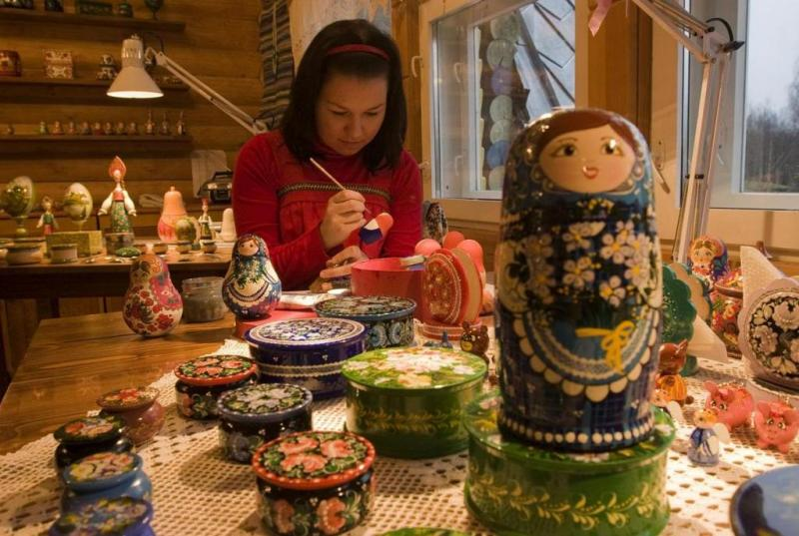
Пластилинография: «Веселый Городец», «Солонка» (Полхов – Майдан). Выставка изделий гжельской керамики, изделий городецкого промысла, игрушек полхов-майданской росписи, матрешек.
Презентация: «Народно – художественные промыслы России», «Русские народные ремесла», «Из истории матрешки».……

Slide 13
В рамках этого проекта дошкольники познакомились с городецкой, гжельской, полхов-майданской росписью, филимоновскими игрушками свистуликами, дымковскими игрушками.
Участники проекта: дети средней группы, воспитатели, родители.
Срок реализации: ноябрь 2016г. – март 2017г.
Тип проекта: информационно – творческий.
Актуальность проекта: в наше время мало внимания уделяется знакомству детей с различными видами декоративно – прикладного искусства, народными промыслами и народными традициями и профессиями.

